Slide 1

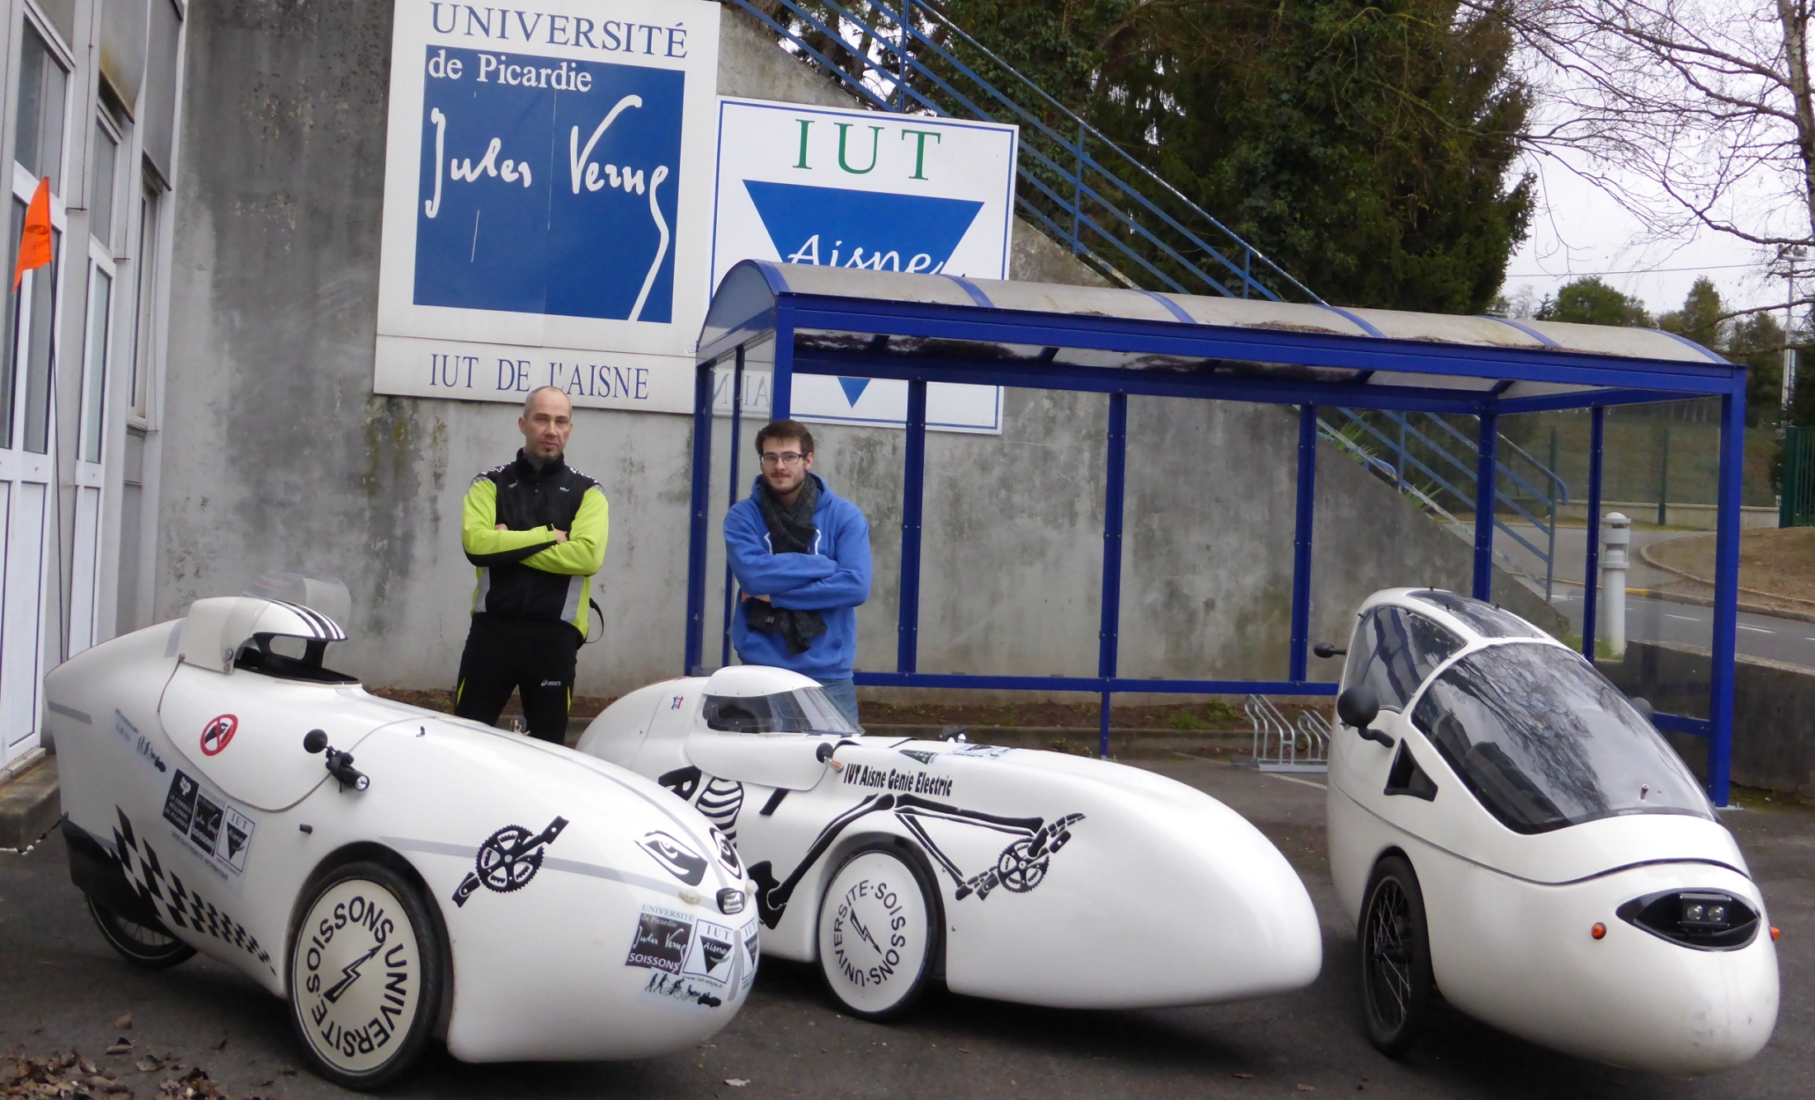

Ecomobilité Électrique
Vehicule faible consommation

Slide 2

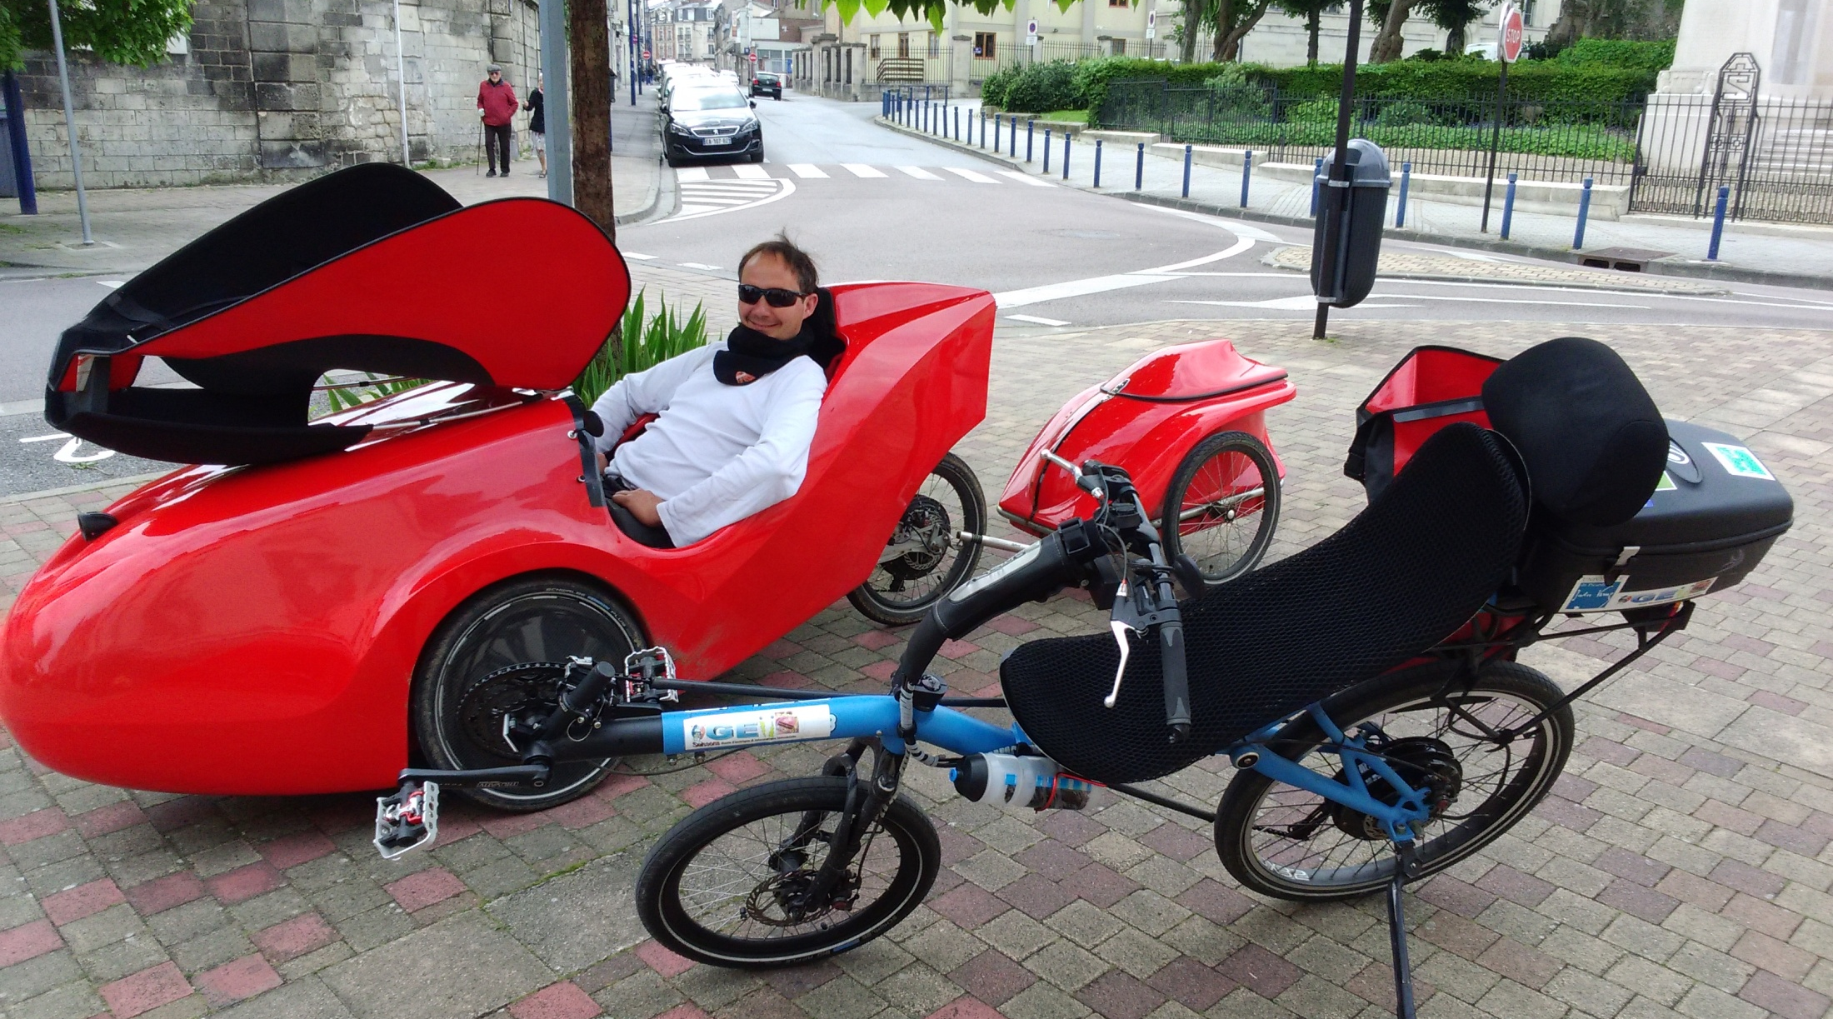
CHANGEMENT D’ETAT D’ESPRIT
1.5 €/3000 km à 45km/h de moyenne,
200km d’autonomie, 1 heure pour recharger
Prendre son temps, redécouvrir le déplacement faible consommation (velotaf, voyage…)

Slide 3
Des interrogations
Quels sont les performances, prix, le choix d’un Velo à assitance electrique ?
Quel est le prix de l’energie humaine et de l’electricité en France ?
0.18€/kWatt.heure

Slide 4

à 10
Km/h
30
W.h/km
25 à 40
Km/h
10 à 20
W.h/km
25 à 40
Km/h
8 à 12.5
W.h/km
25 à 40
Km/h
4 à 6
W.h/km
Ce deplacer en minimisant l’energie

Slide 5
Comparaison des énergies
alimentaires, électriques, thermiques
100Km à 40 km/h en velo electrique =>
Une batterie de 50V 20A.H=1000W.H= 0.18 € d’electricité
En velo classique
1000W.h= 866kcal =>2 € alimentation
Mais Le rendement humain n’est pas bon 25%
=> 8 € alimentation
L’énergie alimentaire n’est pas bon marché
faire du sport journalier
1000 W.h à 2000 W.h

Slide 6
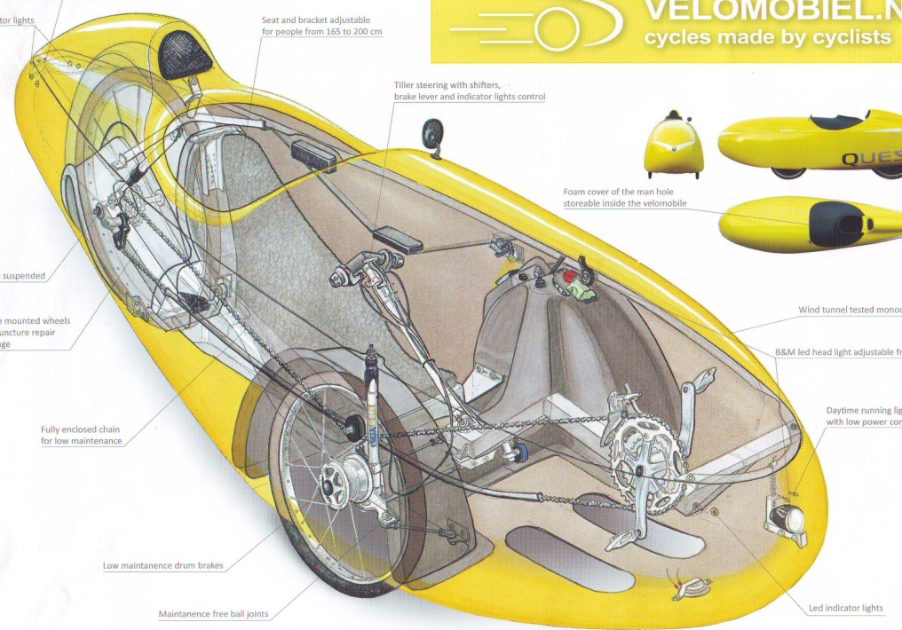
Velomobile 30 kg +17 kg elec
45 km/h : 250 km d’autonomie => Consommation 2 € /3000 km
Carénage = bon CX + affranchissement de la météo
Motor hub 3000W
Batteries
li-fer 72V 20A.H
10 kg

Slide 7

- Quelle sera la consommation d’un véhicule électrique en fonction de sa forme et masse?
- Quelles sont les technologies possibles pour la motorisation, batterie, pneus, carénage ?
Quelle sera la puissance du véhicule en fonction du dénivelé, vitesse, stratégie de pilotage ?
- Comment peut être estimé la consommation, l’autonomie pour un trajet donné ? Estimer de l’état santé de la batterie ?

Slide 8
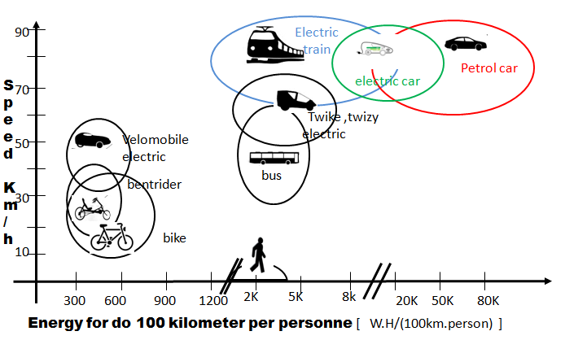
Ordre de grandeur : vitesse=f( consommation)

Slide 9
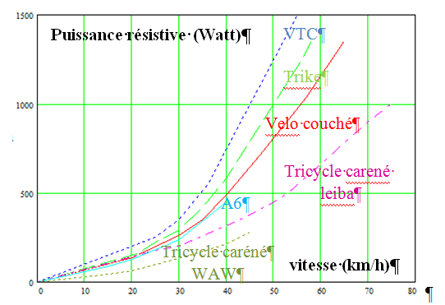
Puissance en fonction de la vitesse (pente 0%)

Slide 10
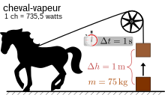
Quelle est la puissance humaine ?
≈100Watt
Quelle est la puissance 1 cheval ?
75kg*9,8*1m/s=736W
puissance est proportionnelle
à la masse musculaire

Slide 11
puissance en montée
puissance acceleration

Slide 12
Sur un vélo classique de 13kg
de 10 à 20 kg matériel électrique
avec 20 kg de bagages sans remorque
Cycliste de 60kg à 90kg
Le bon compromis « maximal »
Vélomobile
+15 à 20kg
de carénage
Triporteur
Vélocargo+
20kg + charge
Tricycle taxi
+200kg

Slide 13

Quelles sont les technologies possibles electrique ?
motorisation elec,
prix,
capacité énergétique,
encombrement,
masse.

Slide 14
Technologie des motorisations
« brushless » roue
0.5 kW_{nominal}=> 1.5 kW_{MAX} => 4 kg, 500 €
2 kW_{nominal} => 3 kW_{MAX} => 7 kg, 350 €
6 kW_{nominal} => 8 kW_{MAX} => 9 kg, 450 €
Recupeation l’energie au freinage
Moteur pedalier
0.5 kW_{nominal}=> 1.5 kW_{MAX} => 5 kg, 700 €
Ne peut recuperer l’energie au freinage

Slide 15
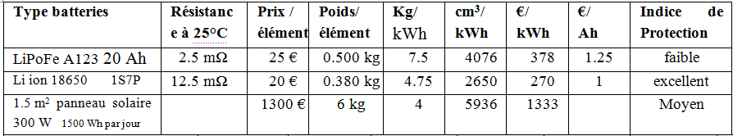
Comparaison de technologies de batteries
Effet calendaire
80% énergie au bout de 4 ans
Effet cyclage
1500 cycles à 80% DOD
+ augmentation résistance interne*vieillissement

Slide 16

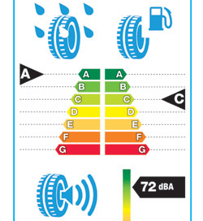
Peut-on diminuer les pertes
par roulement des pneus ?
2 à 8 W /(km/h)
Sans détériorer :
* l’adhérence,
* l’amortissement,
* la longévité… ?

Slide 17
Consommation énergétique
Discrétisation par rapport à la distance, vitesse, dénivelé => Google Maps=> estimateur
Vitesse moyenne, dénivelé, tout le trajet

Slide 18

Est-ce que la consommation dépend de la stratégie de pilotage ?
Le véhicule électrique permet
de récupérer L’ENERGIE
cinétique
potentielle
rendement moteur élec 80%
rendement humain 25%
faire du sport journalier
1000 W.h à 2000 W.h

Slide 19
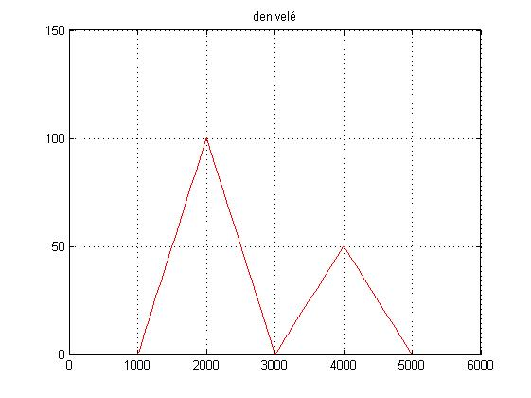


Profil du dénivelé simpliste de
0%, 10%, -10%, 5%, -5% parcours de 6km
Dénivelé (m)
Distance (m)
Pente moyenne 2.5%

Slide 20
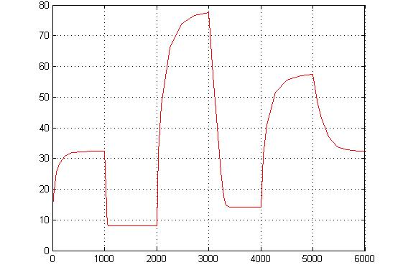
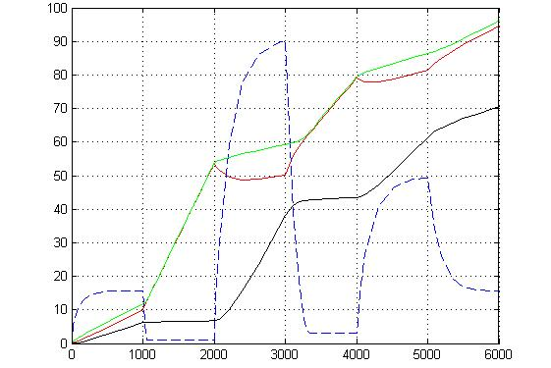
Stratégie puissance constante
250W moteur
+ 100W humain pour vélo droit
Vitesse (km/h)
Distance (m)
Energie demandée par le véhicule W.h
Energie moteur et humaine
Energie cinétique*10
Energie aérodynamique perdue
V_{moy}=22km/h E_{T}=95W.h
E_{Humain}=27W.h 15.8 W.h/km
Temps=> 980s (≈ 16 min)
Distance (m)

Slide 21
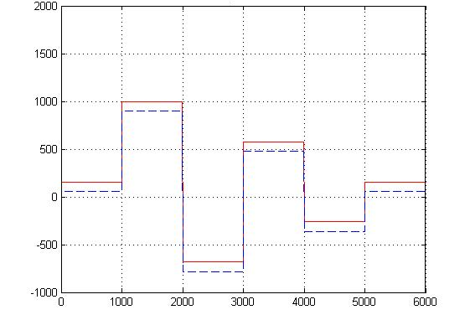
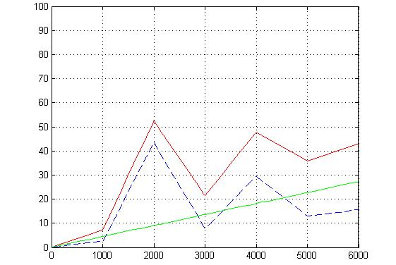
Stratégie vitesse constante
22 km/h moy +
P_{Human}100W
pour vélo droit
Puissance véhicule(W)
Puissance moteur électrique
Distance (m)
Energie Véhicule (W.h)
Energie humaine
Energie Electrique
P_{moy}=157W E_{T}=42W.h
E_{Human}=27W.h 7 W.h/km
Distance (m)
21

Slide 22
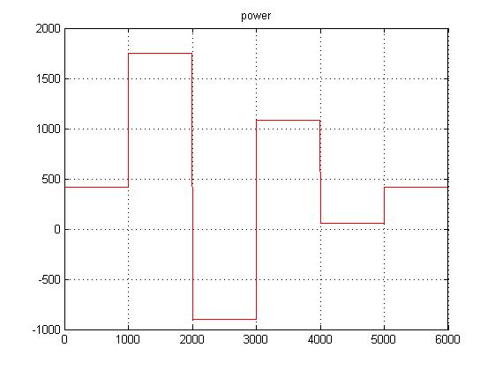
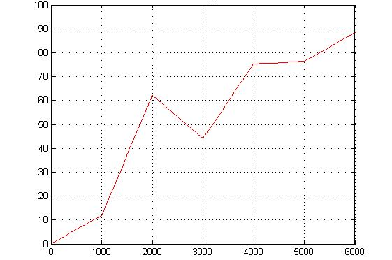
Stratégie temps minimum
V_{moy}=40km/h limita 50 km/h descente
P_{humain}=100W
Puissance véhicule (km/h)
Distance (m)
Energie demandée
par le véhicule W.h
Temps=555 s (≈ 9 min)
E_{T}=88W.h
E_{Human}=15W.h 14.6 W.h/km
Distance (m)
22

Slide 23
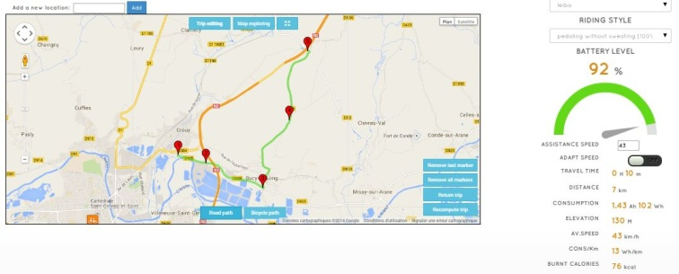
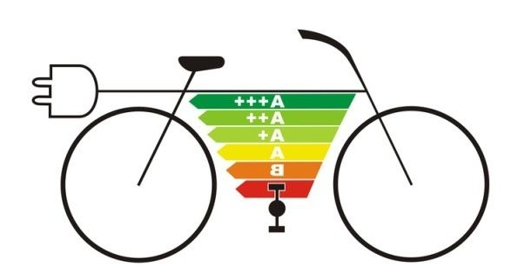
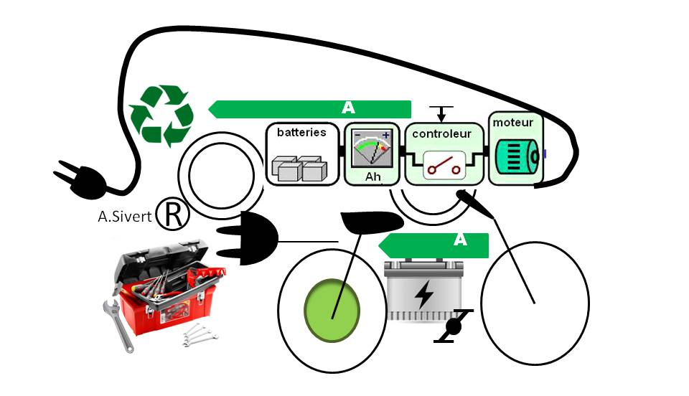
Depuis 2014, Estimateur de consommation adaptatif ebike.maps

Slide 24
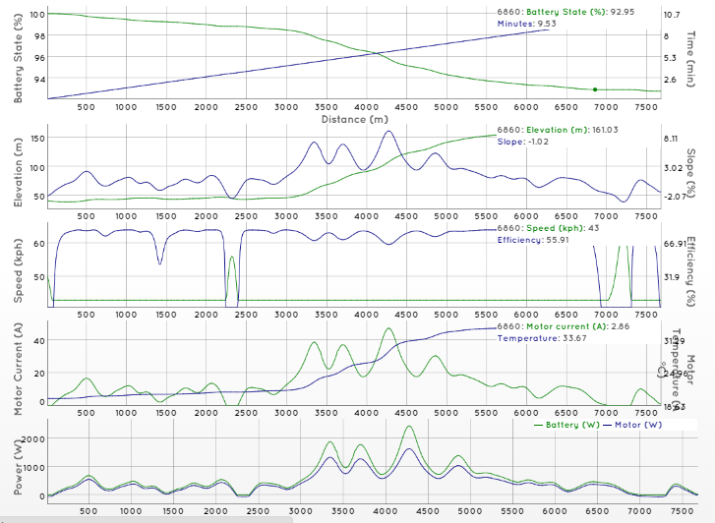

Slide 25
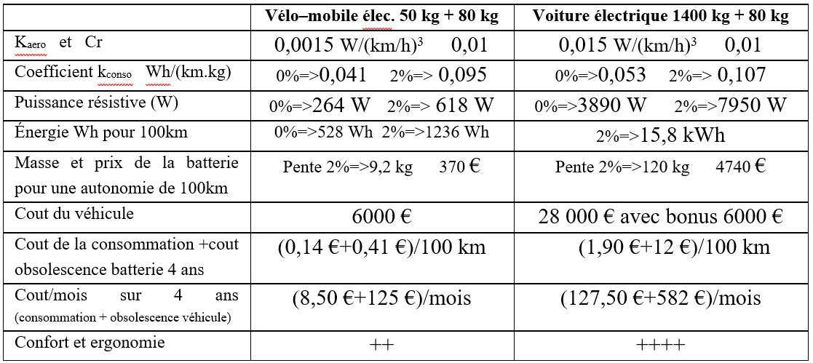
Comparaison de différents véhicules à 50 km/h pour 100 km, pour une pente moyenne de 0% et 2% avec 1500 km parcouru par mois sur 4 ans.
Coût de revient, amortissement et confort

Slide 26
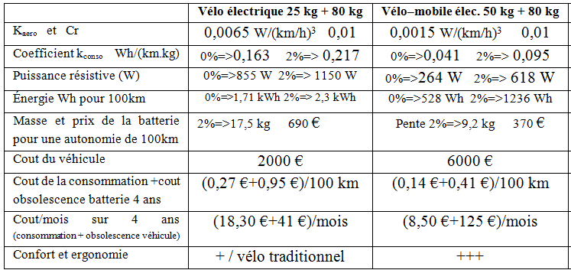
Comparaison de différents véhicules à 50 km/h pour 100 km.
Pour une pente moyenne de 0% et 2% et 1500 km parcouru tous les mois sur 4 ans.
Coût de revient vélo et vélomobile

Slide 27

Vélomobiles faibles consommations
Avantage :
Recharge sur une prise classique en 1 heure.
Autonomie de 200 km à 45 km/h.
Véhicule du futur mais inferieure à 50kg
Novice => 1 h à 2 pour prendre en main un velomobile
Facile à faire la maintenance du vehicule
Inconvénient :
Sécurité passive très faible par rapport aux voitures et camions
Vehicule cher car fait à la main
Coque difficile à revaloriser après un accident
Legislation qui bloque les « makers faire »

Slide 28
- assez facile pour un Maker Faire : de poser un kit electrique
- Difficile de faire :
Choix du moteur et de la batterie
Paramétrage et limitation du variateur
Instrumentation +application (estimateur conso…)
- Limitation thermique du moteur

Slide 29
Problemes
Legislatif :Limitation vitesse et puissance
* VAE : 25km/h, 250W
* 50cm^3 : 45km/h, 4000W
Multiplurabilité de vehicule et d’assurance
Autonomie sur un trajet
Pas de labels et de specifications sur le matériel
Pourtant , permis ou pas permis tout le monde roule sur la meme route

Slide 30
Merci pour votre attention

Slide 31
Publications :
- «Etude de trottinettes électriques 100W et 500W (Arduino) » Revue 3EI N 90°, Septembre 2017,
- « Eclairage LED pour vélo (qq mW à 15W), Maker faire » Revue technologie N°, juin 2017, 12 pages
- “Lithium battery : diagnostics, lifespan. Application to estimate the range of an electric vehicle” WSEAS electric soumission accepté
http://www.wseas.org/multimedia/journals/environment/2017/a045815-367.pdf
« Limitation Thermique et Paramétrage moto-variateur pour Véhicule Electrique » Revue 3EI N° 87, 36 à 45 pages
http://www.fichier-pdf.fr/2017/03/18/limitation-thermique-et-parametrage-controler-vehicule-elec/
- “Validation of mechanical design of low consumption faired electrical tricycles using smart phone” IEEE Transactions on Education soumission en attente
- « Différentes Stratégies de pilotages pour Véhicule Electrique, Optimisation : puissance moteur, énergie véhicule, temps » Revue 3EI N°86, Sept 2016, 8 pages
http://www.fichier-pdf.fr/2016/11/30/optimisation-strategy-pilotages-vehicle-electric-energy/
« Convertisseur, régulateur de LED blanche de 10 à 100W » Revue 3EI N°85, juillet 2016, 10 pages
- « Véhicules à faible consommation énergétique (exemple du challenge SUNTRIP) » Revue 3EI N°85, juillet 2016, 8 pages
http://www.fichier-pdf.fr/2016/12/19/velo-electrique-solaire-suntrip-bilan-tech-2015/

Slide 32
“ Mechanical problems of faired tricycles: investigation of features using smartphones (Low consumption electrical vehicles Eco marathon)” WSEAS jully 2016, 11 pages
http://www.wseas.org/multimedia/journals/education/2016/a065810-178.pdf
“ Etat de santé, diagnostic, durée de vie des batteries Lithium – Application à l’estimation de l’autonomie d’un véhicule électrique ” Revue 3EI N°, Avril 2016
http://www.fichier-pdf.fr/2016/12/02/r3ei-etat-de-sante-des-batteries-lithium-velo-elec/
“Étude des pneus pour tricycles carénés à faible consommation ” Revue Technologie janv 2016
http://www.fichier-pdf.fr/2016/09/30/etude-pneu-de-velo-faible-consommation/
“Véhicule électrique à faible consommation Problématique mécanique des tricycles carénés caractérisation avec Smartphone ” Revue Technologie septembre 2015
http://www.fichier-pdf.fr/2015/11/20/vehicule-electrique-a-faible-consommation-eco-marathon/
“Optimization of the mass for a low-power electric vehicle and consumption estimator (e-bike, e-velomobile and e-car) ” WSEAS jully 2015
http://www.wseas.org/multimedia/journals/education/2015/a225810-158.pdf

Slide 33
« Instrumentation d’un véhicule motorisé électrique faible consommation de type éco marathon » Revue 3EI N°81, Juillet 2015
« Vehicule electrique à faible consommation :eco marathon (systéme pluritechnologique et embarqué) » Revue 3EI N°78, oct 2014, page 9-22
http://www.fichier-pdf.fr/2014/10/12/vehicule-faible-consomation-cycle-motorise-elec/
« Etude d’un véhicule électrique à faible consommation énergétique » CETSIS oct 2014.
http://www.fichier-pdf.fr/2014/10/20/vehicule-faible-consomation-energetique-cetsis-2014/
“Pedagogical study of an electric bike with low energy consumption,
management and dimensioning of onboard energy : eco marathon” WSEAS 2014
http://www.wseas.org/multimedia/journals/education/2014/a125710-121.pdf
[« Gestion et dimensionnement de l’énergie embarquée pour un véhicule électrique à faible consommation » SGE symposium de genie electrique, juillet 2014
https://hal.archives-ouvertes.fr/SGE2014/hal-01065432/file/SGE2014_Vehicule_faible_conso_eco_marathon.pdf
“realiser son velo electrique”, I.U.T en ligne, Mai 2014
http://www.iutenligne.net/ressources/realiser-son-velo-electrique-en-32-questions.html
“Electrically Propelled Bike: a Comparison between Two Control Strategies ”, Conference EVER ecologic vehicles & renewable energies de MONACO, Mars 2012.

